Slide 1
Sicherungs-prozedur einrichten
Modul 143
Stefan Fähndrich / April 2022

Slide 2
Inhalt
Sicherungsprozeduren
Backup-Job in 10 Schritten
Copy-Job in 9 Schritten
Testen

Slide 3
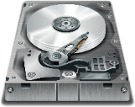


Sicherungsprozeduren
Backup Job
Copy Job
Backup-Job sichert Produktivdaten
Copy-Job kopiert Sicherung auf zusätzliches Speichermedium (z.B. NAS oder Tape)
Implementierung in Veeam Backup & Replication:
Backup-Job manuell oder zeitgesteuert ausführen
Copy-Job direkt im Anschluss (Mirror) oder periodisch (Pruning)

Slide 4
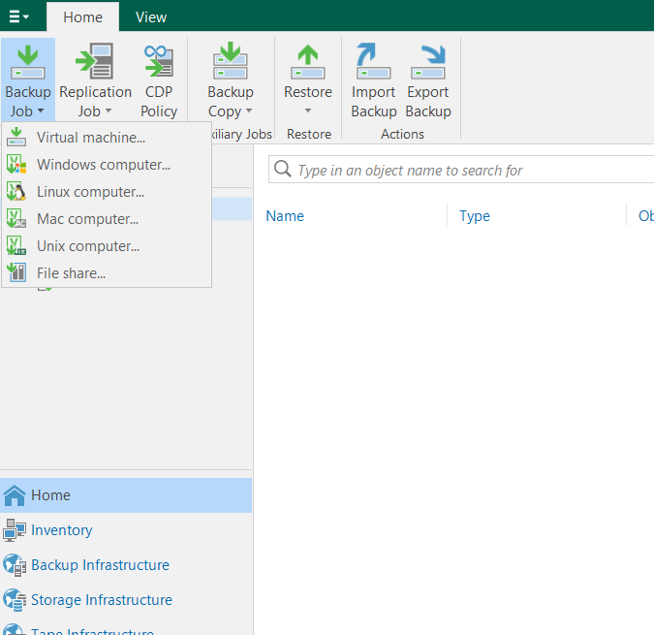


Backup-Job: Schritt 1
Windows Computer auswählen
Home auswählen

Slide 5
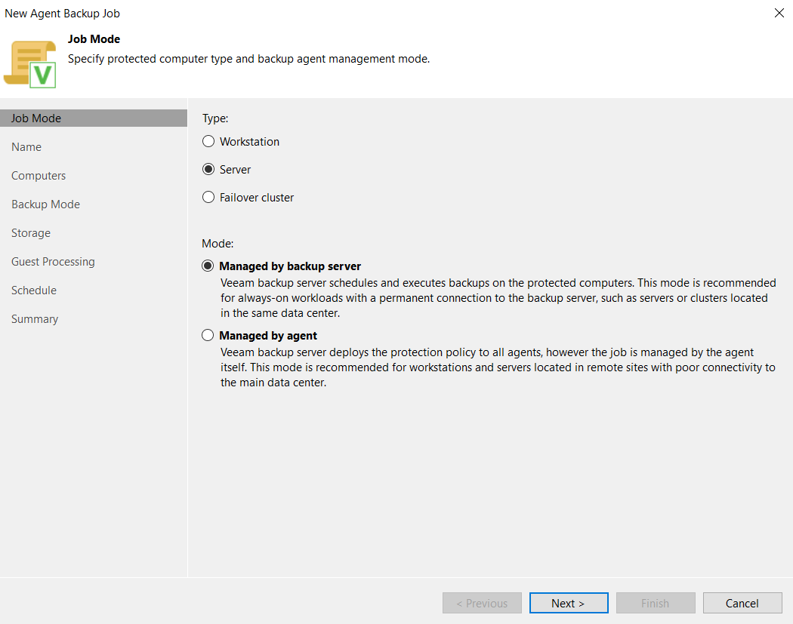
Backup-Job: Schritt 2
Server auswählen
Managed by backup server auswählen

Slide 6
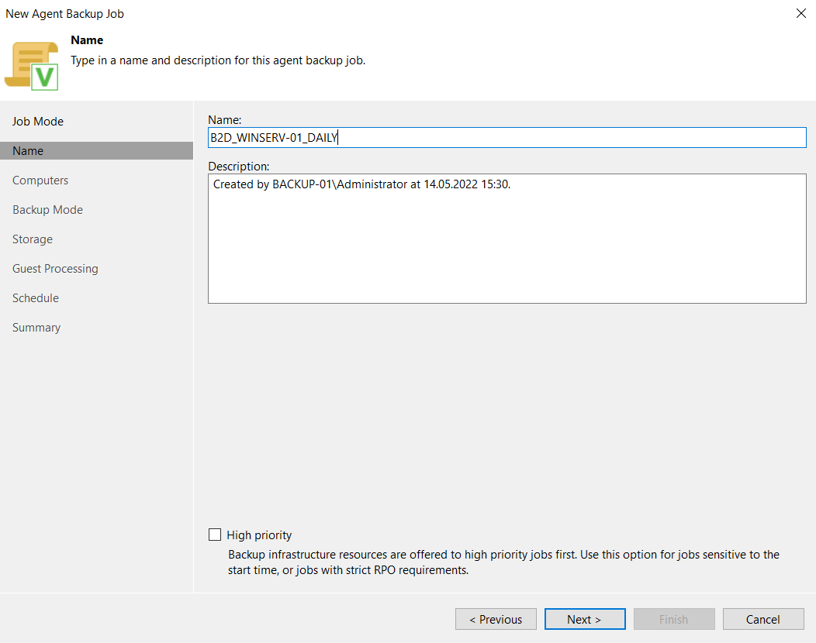
Backup-Job: Schritt 3
Name für den Job vergeben, sinnvolle Namen beinhalten:
B2D oder C2D usw.
Protection Group oder Servername
Häufigkeit der Sicherung
(Optional) Kommentar vergeben

Slide 7
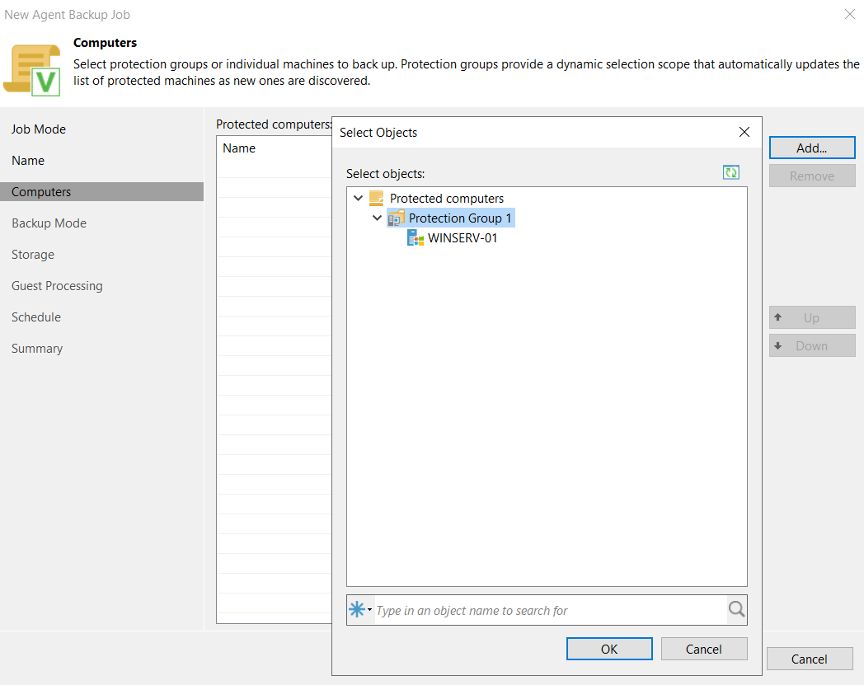
Backup-Job: Schritt 4
Add wählen, um zu sichernde Server auszuwählen
Protection Group (oder einzelne Server) auswählen

Slide 8
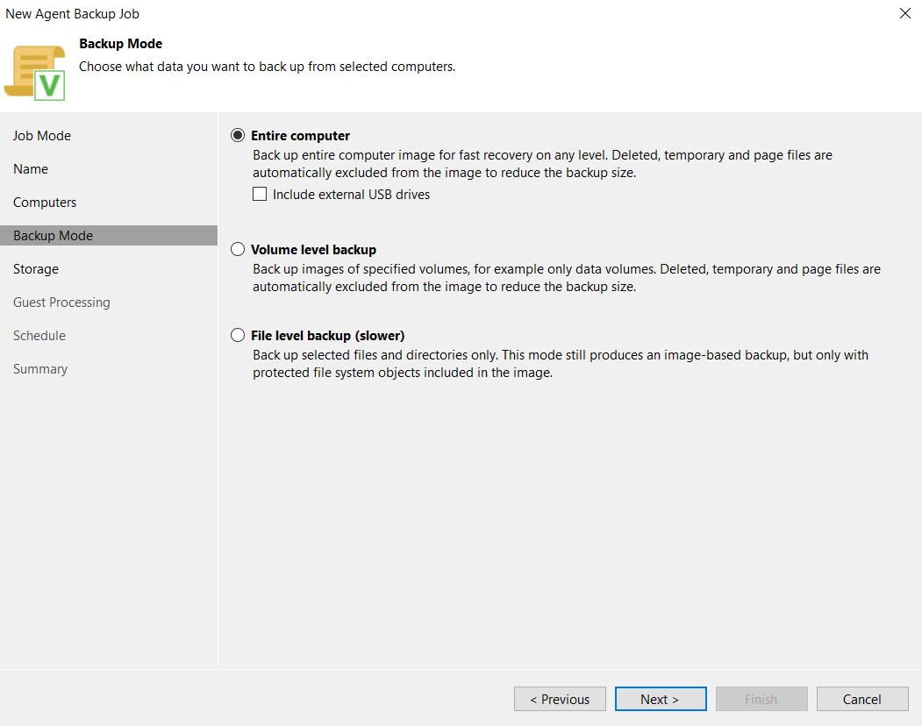
Backup-Job: Schritt 5
Entire Computer wählen → der gesamte Computer/Server wird gesichert
Auswahl
File level backup wählen → es kann explizit angegeben werden welche Daten resp. Ordner gesichert werden sollen

Slide 9
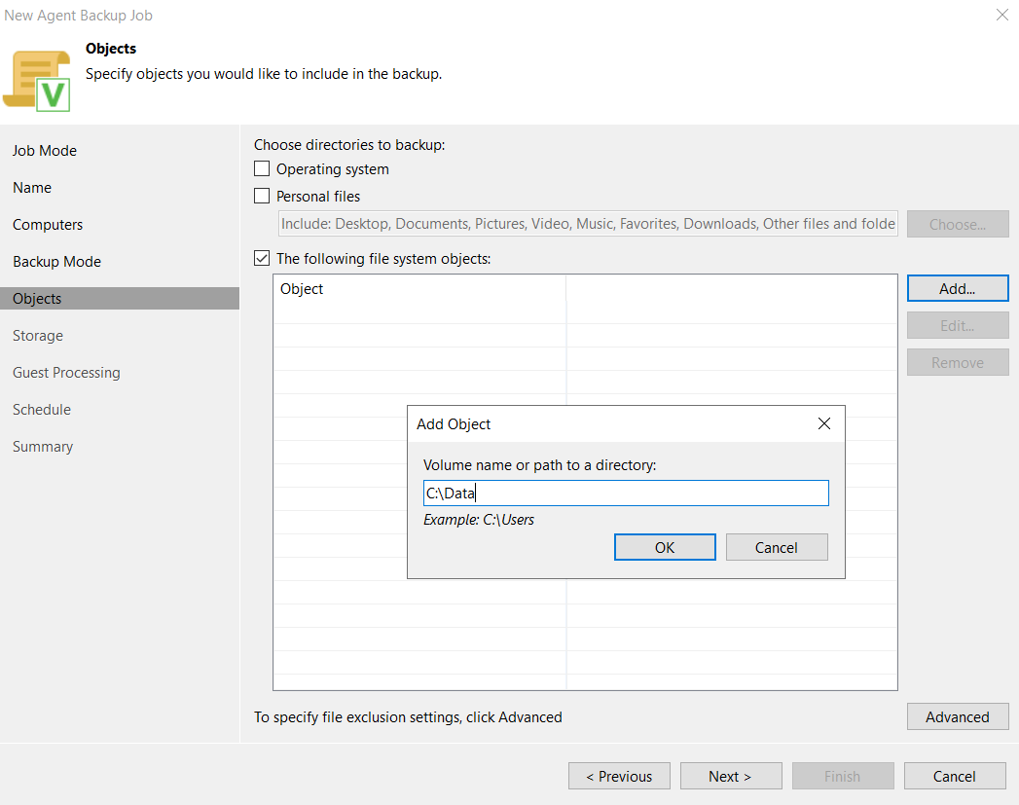

Backup-Job: Schritt 5.1 (File Level Backup)
Häkchen setzen um Objekte für Sicherung auszuwählen
Add wählen
Lokaler Pfad auf dem Server eingeben

Slide 10
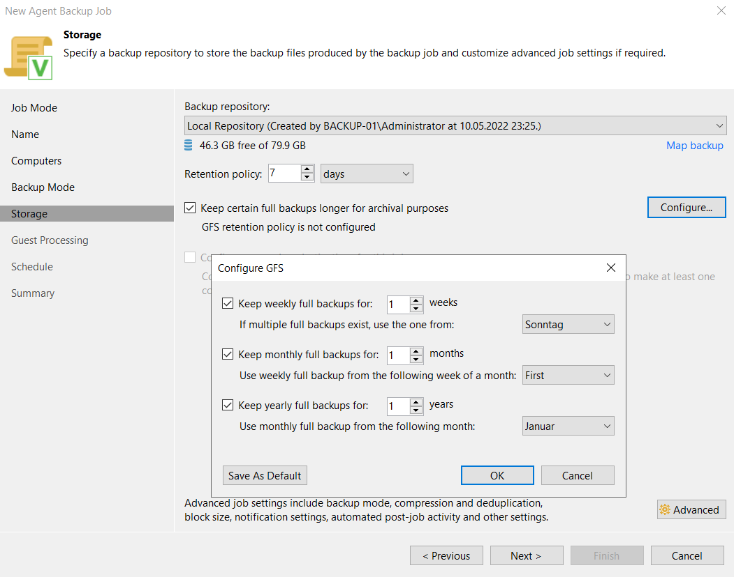


Backup-Job: Schritt 6
Backup Repository (Ziel der Sicherung) auswählen
Retention Policy (wie lange darf die Sicherung nicht überschrieben oder gelöscht werden)
GFS (Grandfather-Father-Son) aktivieren
GFS konfigurieren
Einstellungen vornehmen für GFS

Slide 11
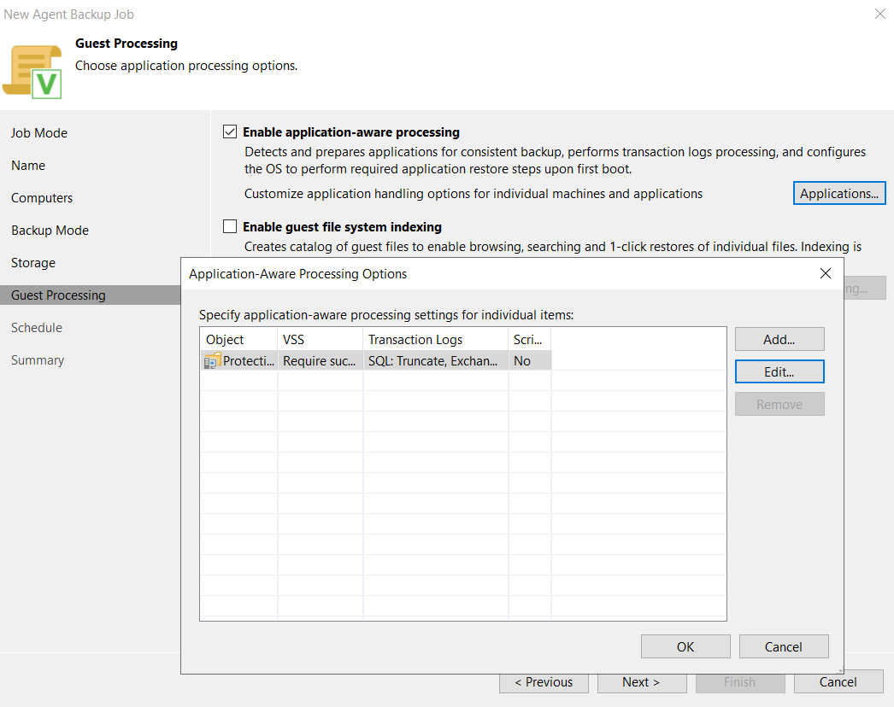
Backup-Job: Schritt 7
Application-aware processing aktivieren (→ Daten wie Active Directory oder SQL werden über den Agent konsistent gesichert)
Applikationen konfigurieren bei Bedarf

Slide 12
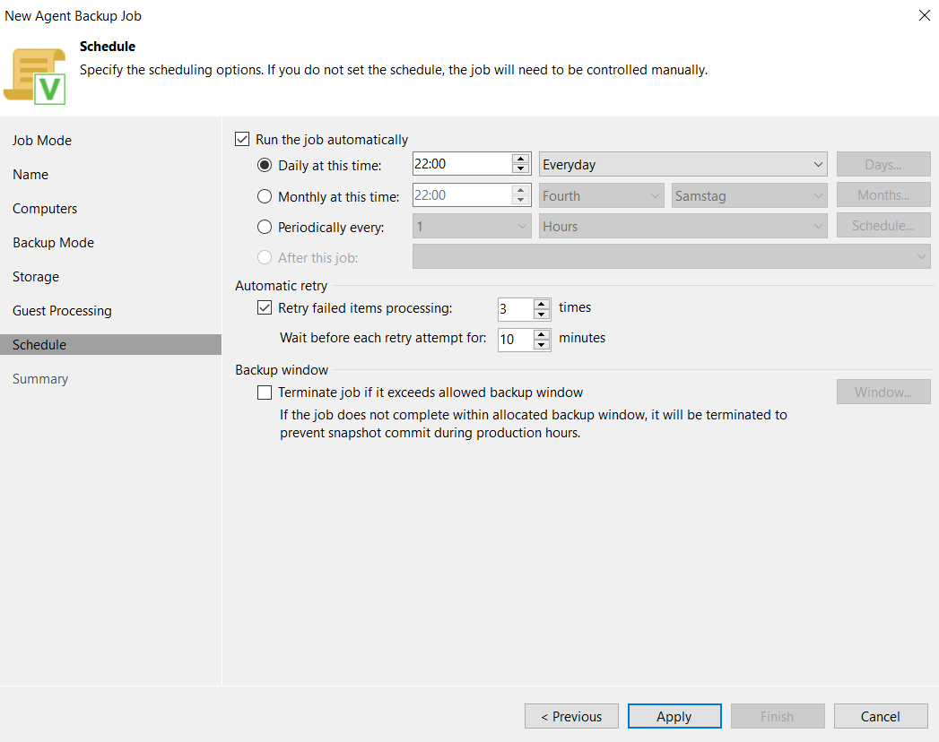
Backup-Job: Schritt 8
«Job-Automatik» einschalten
Tage und Uhrzeit auswählen
Fehlgeschlagene Sicherungen bei Dateien (→ Falls eine Datei nicht gesichert werden kann wird z.B. dreimal erneut versucht mit jeweils10 Minuten Wartezeit)

Slide 13
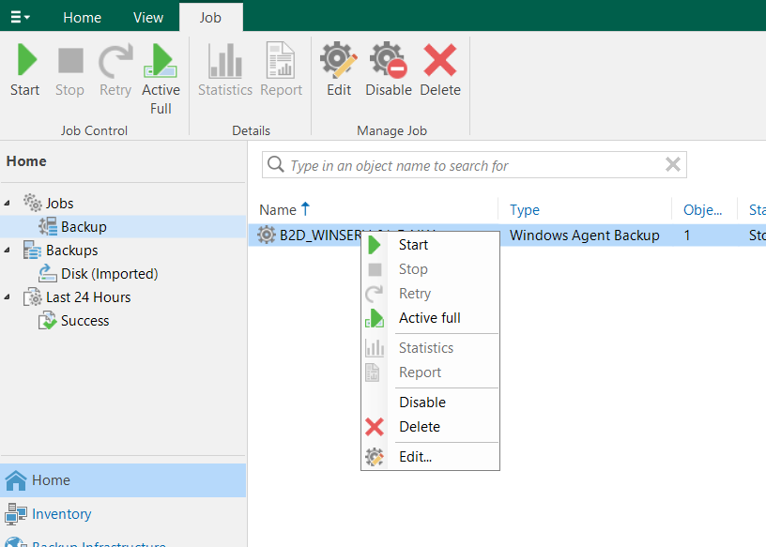
Backup-Job: Schritt 9
Job auswählen
Job starten
Hinweis: Veeam B&R erstellt automatisch Vollsicherungen oder inkrementelle Sicherungen, je nachdem ob bereits eine Vollsicherung vorhanden ist. Mit Active Full kann explizit eine Vollsicherung gewählt werden.

Slide 14
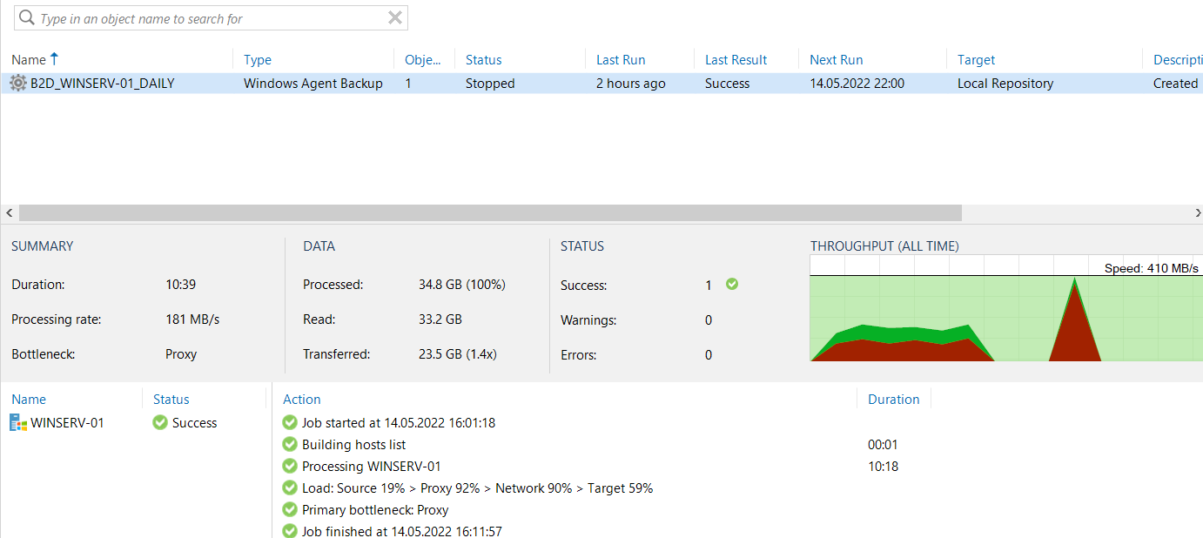
Backup-Job: Schritt 10
Ergebnis der Sicherung prüfen
Data:
Processed: Daten im Backup Job
Read: Daten, die zum Backup-Server transferiert wurden
Transferred: Daten, die auf das Repository transferiert werden

Slide 15
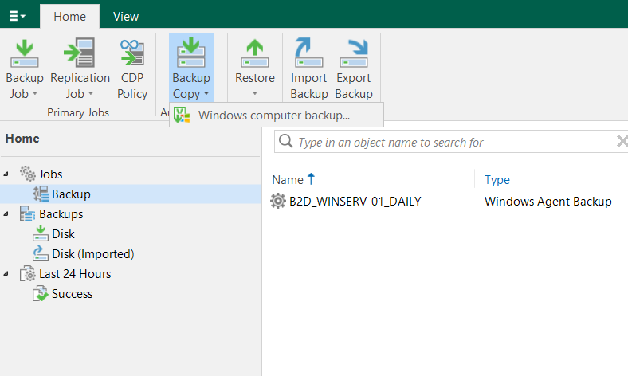
Copy-Job: Schritt 1
Backup Copy auswählen

Slide 16
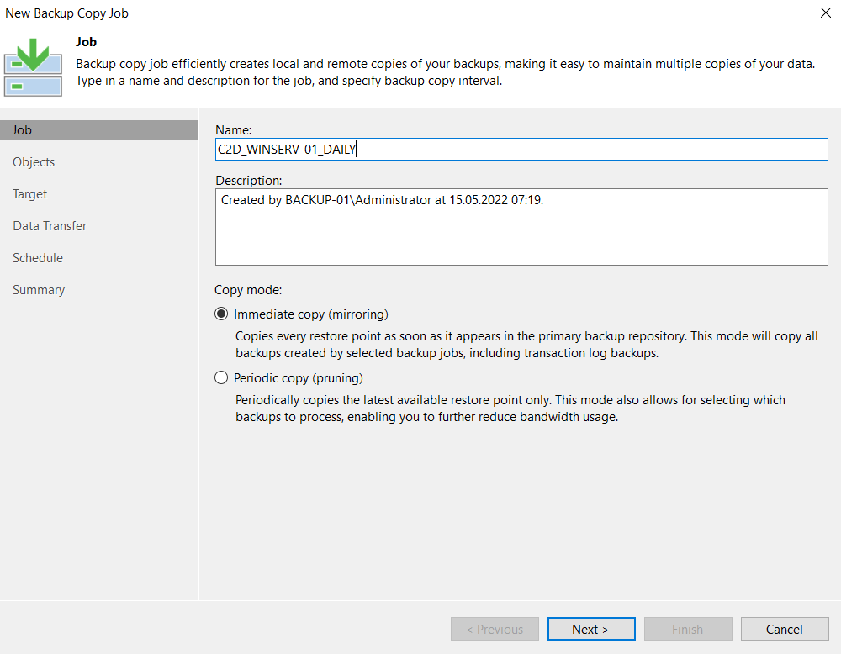
Copy-Job: Schritt 2
Name für den Job vergeben
Modus auswählen

Slide 17
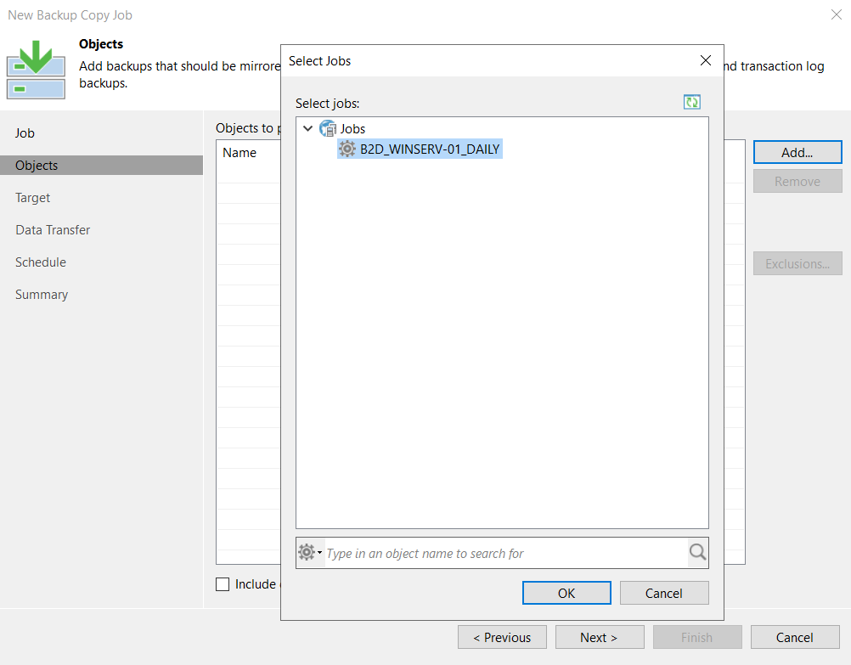
Copy-Job: Schritt 3
Zu kopierende Daten auswählen
Daten aus einem Backup Job
Daten aus Repository
Job auswählen, der kopiert werden soll

Slide 18
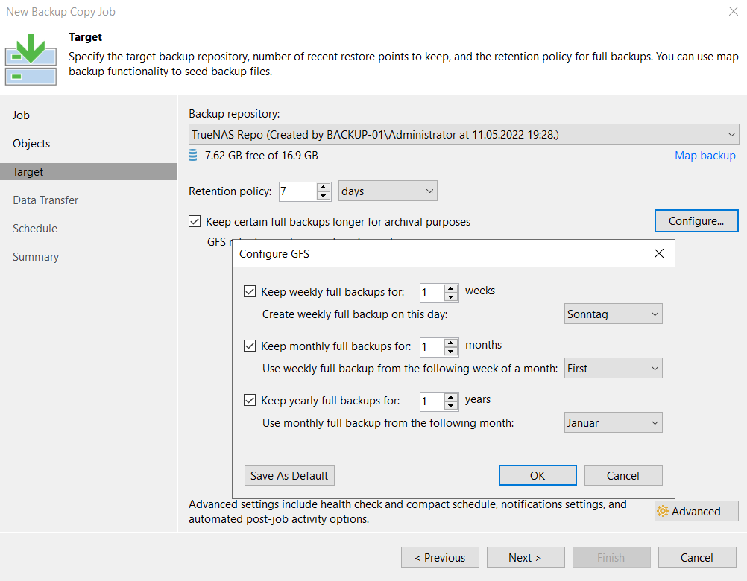
Copy-Job: Schritt 4
Backup Repository auswählen
Retention Policy (wie lange darf die Sicherung nicht überschrieben oder gelöscht werden)
GFS (Grandfather-Father-Son) aktivieren
GFS konfigurieren
Einstellungen vornehmen für GFS

Slide 19
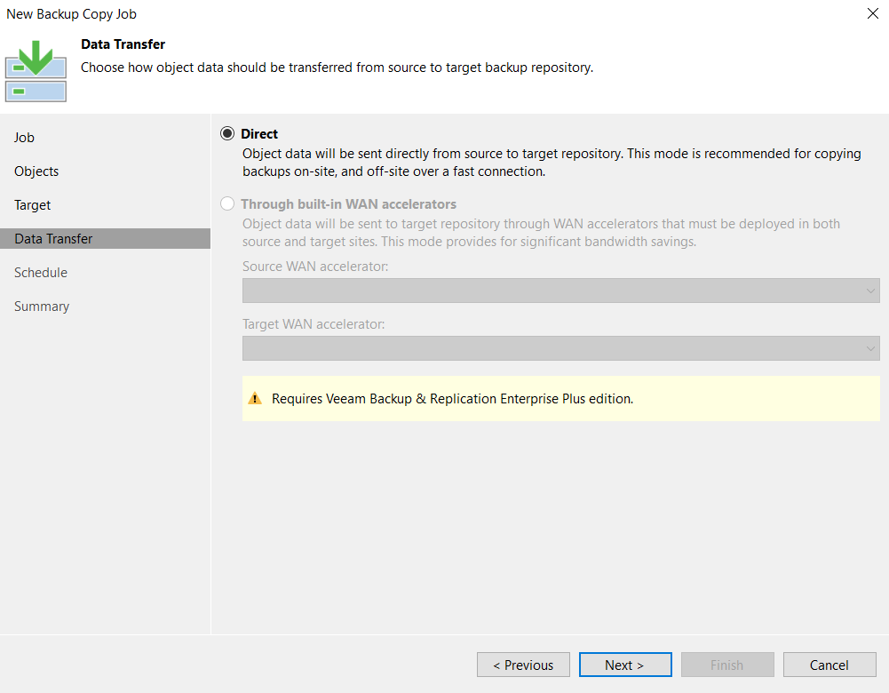
Copy-Job: Schritt 5
Transfermodus wählen (in Community Edition nur Direct verfügbar)

Slide 20
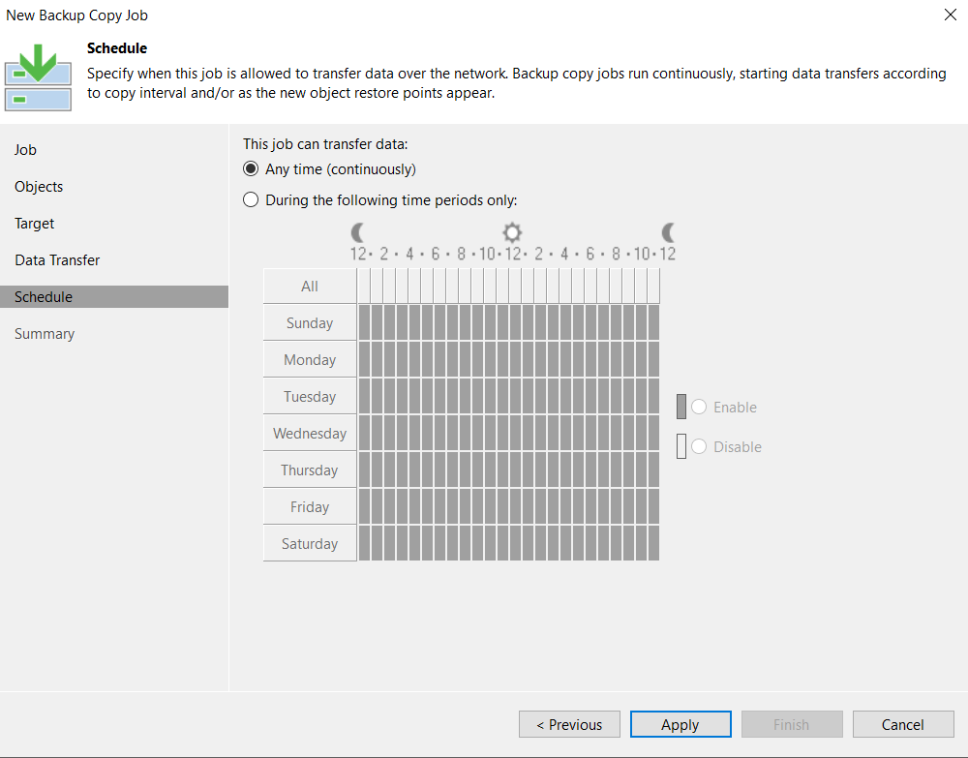
Copy-Job: Schritt 6
Zeitfenster auswählen (→ damit Copy-Job nicht parallel zu Backup-Job läuft)

Slide 21
Copy-Job: Schritt 7
Job auswählen
Job starten

Slide 22
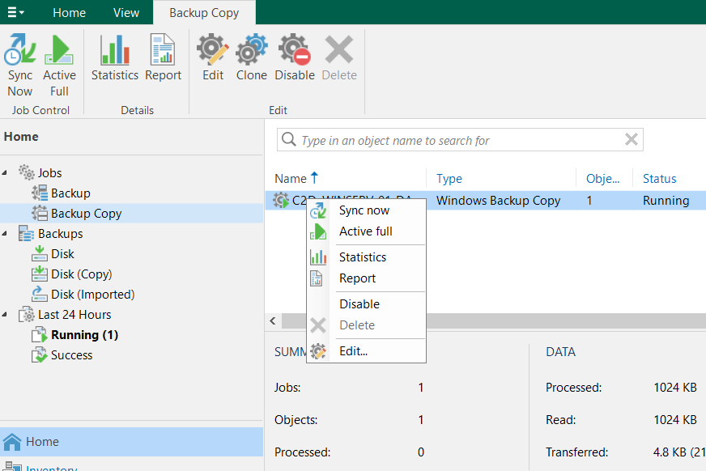
Copy-Job: Schritt 8
Copy-Job läuft automatisch anhand des Backup-Jobs!
Bei Bedarf Copy-Job manuell auslösen

Slide 23
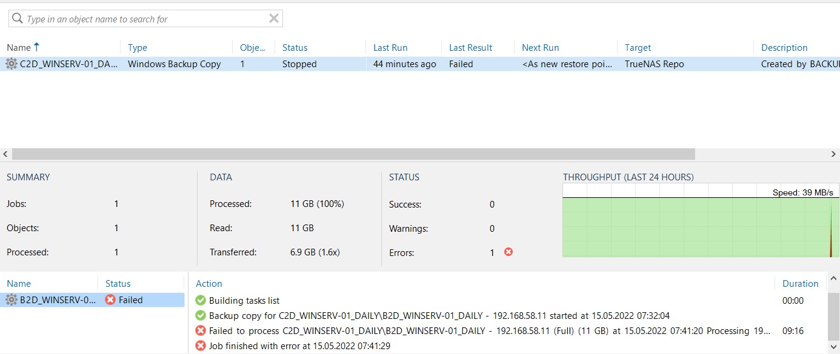
Copy-Job: Schritt 9
Ergebnis der Sicherung prüfen

Slide 24
Testen
Darstellung aus Modul 319, Lars Meyer

